Slide 1

SAM - Sistema Apoyo Móvil
PRESENTACIÓN FINAL CAPSTONE

Slide 2
SAM - Sistema Apoyo Móvil
Pierre Ascencio
Cargo: Developer Full Stack
Funciones Desempeñadas: Desarrollo del sistema, QA
INTEGRANTES DEL PROYECTO
Bruno Lobos
Cargo: Scrum Master
Funciones Desempeñadas: Documentación, prototipado.
Víctor Marambio
Cargo: Product Owner
Funciones Desempeñadas: Estructuración de arquitectura, requerimientos de sistema.

Slide 3
SAM - Sistema Apoyo Móvil
DESCRIPCIÓN DEL PROYECTO
Problema o dolor
Largo tiempo de espera en respuestas a problemáticas de sede.
Sistema anticuado y lento.
No resuelve bien problemas críticos.
Propuesta de solución
Sistema centralizado de alertas
Tiempos de respuesta acelerados

Slide 4
SAM - Sistema Apoyo Móvil
Objetivo General
Desarrollo de aplicación móvil para solicitudes de asistencia.
Objetivos Específicos
Toma de requerimientos
Diseñar e implementación de arquitectura y base de datos
Configurar y generar códigos QR y notificaciones en tiempo real
Seguridad
Pruebas de calidad
Documentación del proceso

Slide 5
SAM - Sistema Apoyo Móvil
Alcances y limitaciones del proyecto
Alcances
Emitir alerta a servicios
Gestión del emisor
Mensaje directo, simple y unidireccional a servicios
Limitaciones
Costo $0 en sistemas
Sin posibilidad de realizar de análisis de datos en tiempo real
No usa geolocalización
Solo usuarios autorizados en el sistema

Slide 6
SAM - Sistema Apoyo Móvil
Metodología de trabajo para el desarrollo del proyecto
El desarrollo del proyecto “Sistema Asistencia Móvil” se abordó mediante la aplicación de la metodología ágil Scrum, propia de la disciplina de Ingeniería en Informática.

Slide 7
SAM - Sistema Apoyo Móvil
Cronograma para el desarrollo del proyecto
HITOS | Fase 1 |  |  |  | Fase 2 |  |  |  |  |  |  |  |  |  |  |  | Fase 3
 | S 1 | S 2 | S 3 | S 4 | S 5 | S 6 | S 7 | S 8 | S 9 | S 10 | S 11 | S 12 | S 13 | S 14 | S 15 | S 16 |  | S 17 | S 18
INICIO Y DEFINICIÓN DEL PROYECTO
DISEÑO Y DESARROLLO DEL SISTEMA (6 Iteraciones + Pruebas)
DOCUMENTACIÓN Y ENTREGA

Slide 8
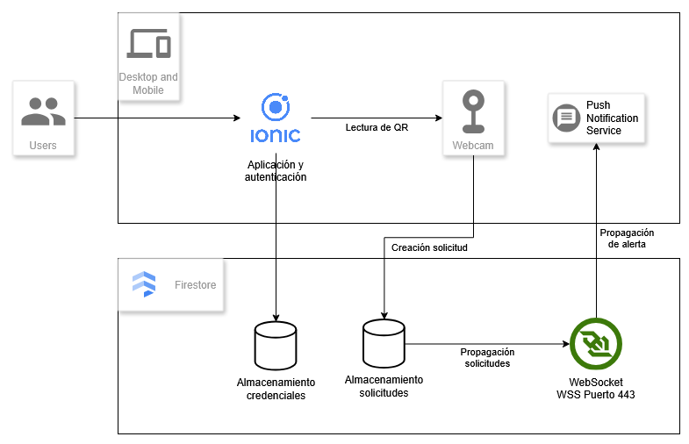
SAM - Sistema Apoyo Móvil
Arquitectura del software

Slide 9
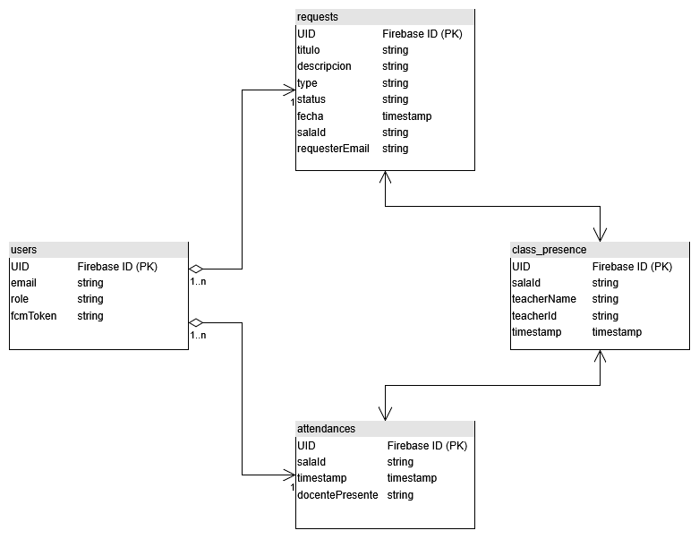
SAM - Sistema Apoyo Móvil
Modelo de datos

Slide 10





SAM - Sistema Apoyo Móvil
Tecnologías utilizadas
Base de datos:
Desarrollo de sistema:

Slide 11
SAM - Sistema Apoyo Móvil
DEMOSTRACIÓN DEL RESULTADO DEL PROYECTO

Slide 12
SAM - Sistema Apoyo Móvil
Resultados obtenidos

Slide 13
SAM - Sistema Apoyo Móvil
Obstáculos presentados durante el desarrollo
Tiempo de desarrollo de solución
Obstáculos logísticos
Organización de tiempos

Slide 14
SAM - Sistema Apoyo Móvil
PREGUNTAS DE LA COMISIÓN

